Slide 1
সবাইকে স্বাগতম ও শুভেচ্ছা

Slide 2
পরিচিতি
জীববিজ্ঞান দ্বিতীয় পত্র
একাদশ - দ্বাদশ শ্রেণি
অষ্টম অধ্যায়।
(সমন্বয় ও নিয়ন্ত্রণ )
সময় -৪৫ মিনিট
সঞ্জয় ভৌমিক
প্রভাষক, প্রাণিবিদ্যা বিভাগ
গৃদকালিন্দিয়া হাজেরা হাসমত
ডিগ্রি কলেজ ।
ফরিদগঞ্জ , চাঁদপুর।

Slide 3
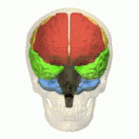
বলতো- মনিটরে প্রদর্শিত ছবিটি কীসের ?
এটি মানব মস্তিষ্কের।
তাই, আমাদের আজকের পাঠ-
মস্তিষ্ক-১ম পর্ব
(অগ্র মস্তিষ্ক )

Slide 4
শিখনফল
এই পাঠ শেষে শিক্ষার্থীরা ............
১। মস্তিষ্ক কী বলতে পারবে।
২। মস্তিষ্কের প্রধান অংশগুলির নাম বলতে পারবে।
৩। অগ্রমস্তিষ্কের বিভিন্ন অংশের গঠন ও কাজ ব্যাখ্যা করতে পারবে।

Slide 5
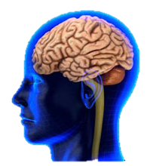
মস্তিষ্ক
সুষুম্নাকান্ডের শীর্ষে কেন্দ্রীয় স্নায়ুতন্ত্রের যে স্ফীত অংশ
করোটির মধ্যে অবস্থান করে তাকে মস্তিষ্ক বলে।
মস্তিষ্কের আবরণী
সমগ্র মস্তিষ্ক ও সুষুম্নাকান্ড মেনিনজেস নামক আবরণে আবৃত।
মেনিনজেস ৩টি তন্তুময় ঝিল্লি ডুরাম্যাটার ,অ্যারাকনয়েড
ম্যাটার ও পায়াম্যাটার দিয়ে গঠিত ।
* প্রাপ্ত বয়ষ্ক মানুষের মস্তিষ্কের আয়তন প্রায় ১৫০০ ঘন সে.মি এবং গড় ওজন প্রায় ১.৩৬ কেজি। এতে প্রায় ১০০ বিলিয়ন নিউরন এবং ১ বিলিয়ন নিউরোগ্লিয়া কোষ থাকে।

Slide 6
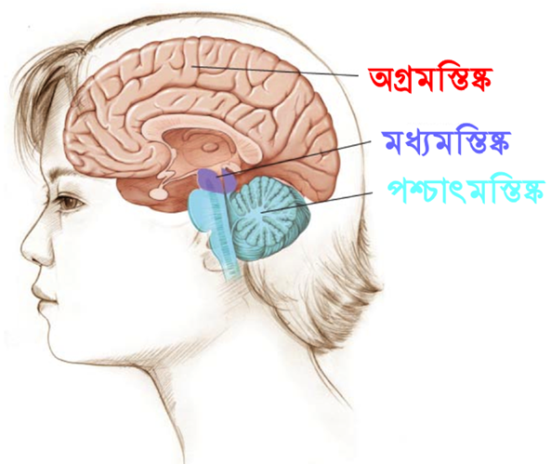
মস্তিষ্কের অংশসমূহ
১.সেরেব্রাম
২.থ্যালামাস
৩.হাইপোথ্যালামাস
অগ্র মস্তিষ্ক
১
১.সেরেব্রাল পেডাঙ্কল
২.কর্পোরা কোয়াড্রিজেমিনা
৩.সেরেব্রাল একুইডাক্ট
মধ্য মস্তিষ্ক
২
১.সেরেবেলাম
২.পনস
৩.মেডুলা অবলংগাটা
পশ্চাৎ মস্তিষ্ক
3

Slide 7
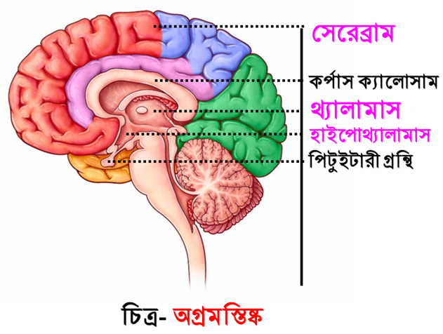
অগ্র মস্তিষ্ক
অগ্র মস্তিষ্কের প্রধান অংশসমূহ হচ্ছে –
১. সেরেব্রাম ২.থ্যালামাস ৩.হাইপোথ্যালামাস।
(১) সেরেব্রাম
দুটি পাশাপাশি অবস্থিত ,বড় , কুন্ডলি পাকানো ও খাঁজ বিশিষ্ট খন্ড নিয়ে সেরেব্রাম গঠিত। খন্ডদুটিকে যথাক্রমে ডান ও বাম সেরেব্রাল হেমিস্ফিয়ার বলে। সেরেব্রাম পুরো মস্তিষ্কের বড় অংশ (ওজনের ৮০%) এবং অন্যান্য অংশকে আবৃত করে রাখে। খন্ডদুটি
ভিতরের দিকে কর্পাস ক্যালোসাম নামক চওড়া
স্নায়ুগুচ্ছ দিয়ে যুক্ত।
সেরেব্রাম (লাল অংশ)

Slide 8
(১) সেরেব্রাম (চলমান)
সেরেব্রামের পৃষ্ঠতল নানাস্থানে ভাঁজ হয়ে উঁচু নিচু অবস্থায় থাকে। উঁচু জায়গাকে জাইরাস এবং নিচু জায়গাকে সালকাস বলে। সেরেব্রামের বহিঃস্তর সেরেব্রাল কর্টেক্স
এবং বাইরের দিকে গ্রে ম্যাটার ও ভিতরের দিকে হোয়াইট ম্যাটারে গঠিত। ডান সেরেব্রাল হেমিস্ফিয়ার বাম সেরেব্রাল হেমিস্ফিয়ারকে এবং বাম সেরেব্রাল হেমিস্ফিয়ার ডান সেরেব্রাল হেমিস্ফিয়ারকে নিয়ন্ত্রন করে।
প্রতিটি সেরেব্রাল হেমিস্ফিয়ার ৪টি খন্ড বা লোব নিয়ে গঠিত। এরা হল- (১) ফ্রন্টাল লোব (২) প্যারাইটাল লোব (৩) অক্সিপিটাল লোব (৪) টেম্পোরাল লোব।

Slide 9
(১) চিন্তা,বুদ্ধি,উদ্ভাবনী শক্তি প্রভৃতি প্রভৃতি উন্নত মানসিক বোধের নিয়ন্ত্রণ করে।
(২) বিভিন্ন সহজাত প্রবৃত্তির নিয়ন্ত্রক হিসাবে কাজ করে।
(৩) বাকশক্তিকে নিয়ন্ত্রণ করে।
(৪) দেহের সব ঐচ্ছিক পেশির কার্যকলাপ নিয়ন্ত্রণ করে।
(৫)সংবেদী অঙ্গ থেকে আসা অনুভূতি গ্রহণ ও বিশ্লেষণ করে।
(১) সেরেব্রামের কাজঃ
সেরেব্রামের কাজ

Slide 10
(২) থ্যালামাস
প্রতিটি সেরেব্রাল হেমিস্ফিয়ারের সেরেব্রাল মেডুলায় অবস্থিত এবং গ্রে মেটারে একেকটি ডিম্বাকার অঞ্চলকে থ্যালামাস বলে। থ্যালামাই দুটি একটি যোজক দিয়ে যুক্ত থাকে।
থ্যালামাস ৩৬০° আবর্ত
কাজঃ
(১) এটি সংজ্ঞাবহ স্নায়ুর রিলে ষ্টেশন হিসেবে কাজ করে।
(স্নায়ু আবেগ …….থ্যালামাস…..সেরেব্রাম) ।
(২) চাপ,স্পর্শ,যন্ত্রনা প্রভৃতি অনভূতির কেন্দ্র এবং আবেগ ও অভ্যন্তরীণ অঙ্গের নিয়ন্ত্রক কেন্দ্র।
(৩) মানুষের ব্যক্তিত্ব ও সামাজিক আচরণের প্রকাশ ঘটায়।
(৪) ঘুমন্ত মানুষকে জাগিয়ে পরিবেশ সম্পর্কে সচেতন করে তোলে।

Slide 11
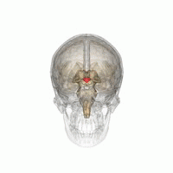
(৩) হাইপোথ্যালামাস
থ্যালামাসের নিচে অবস্থিত এবং গ্রে ম্যাটারে নির্মিত মস্তিষ্কের যে অংশ পিটুইটারী গ্রন্থির সাথে যুক্ত থাকে,
তাকে হাইপোথ্যালামাস বলে। এটি অন্ততঃ এক ডজন পৃথক অঞ্চলে বিভক্ত থাকে।
হাইপোথ্যালামাস (লাল)
কাজঃ
(১)স্বয়ংক্রিয় স্নায়ুর কেন্দ্র হিসাবে কাজ করে।
(২) দেহতাপ নিয়ন্ত্রণ করে।
(৩)ক্ষুধা,তৃষ্ণা ,ঘাম,ঘুম,রাগ,ভালোবাসা,ঘৃণা উদ্বেগ প্রভৃতির
কেন্দ্র হিসাবে কাজ করে।
(৪) রক্তচাপ ও অন্তক্ষরা গ্রন্থির ক্ষরণ নিয়ন্ত্রণ করে।
(৫) নিউরোহরমোন উৎপন্ন করে ট্রপিক হরমোনের ক্ষরণ নিয়ন্ত্রণ করে।

Slide 12
দলীয় কাজ
ক-দলঃ সেরেব্রামের ৫টি কাজ লিখ।
খ-দলঃ হাইপোথ্যালামাসের ৫টি কাজ লিখ।

Slide 13
মূল্যায়ন
(১) মেনিনজেস কী ?
(২) সেরেব্রাল হেমিস্ফিয়ার বলিতে কী বুঝ?
(৩)অগ্রমস্তিষ্কের সব চেয়ে বড় অংশটির গঠন ব্যাখ্যা কর।

Slide 14
বাড়ির কাজ
আগামী ক্লাশে বাড়ি থেকে লিখে আনবে-
অগ্র মস্তিষ্কের একটি ক্ষুদ্র গ্রন্থি দেহের অন্যান্য অংশে অবস্থিত গ্রন্থিসমূহের ক্ষরণ নিয়ন্ত্রণ করে – উক্তিটি বিশ্লেষণ কর ।

Slide 15
ধন্যবাদ

